Slide 1


多媒体信息安全中期汇报
——复制粘贴篡改检测
小组成员：洪浩天、金政宇

Slide 2
目 录
CONTENT
项目背景及意义
01
02
研究现状
background and meaning
present situation
方案设计
03
04
进度计划
design
progress and schedule

Slide 3
PART 1
项目背景及意义
background and meaning

Slide 4
项目背景及意义
background and meaning
数字媒体篡改和伪造信息已经成为现代信息系统的一个严重问题。由于简单易用的照片编辑软件的出现，数字照片的篡改已经被大大简化，为了解决这个问题许多研究都集中在如何手动和自动检测这种类型的被篡改信息。目前有两种主要的数字图像伪造类型︰拼接和复制移动伪造（CMF）。
拼接通常是指通过用其他来源的图像碎片替换目标数字图像的某些部分而进行的篡改技术。检测拼接图像包括检查目标图像中某些属性﹑值或属性的不一致。
复制移动伪造（CMF）是从目标图像中复制片段，并将其放置在同一图像的某个地方以造成误导或误解。
CMF
CMFD复制粘贴篡改检测

Slide 5
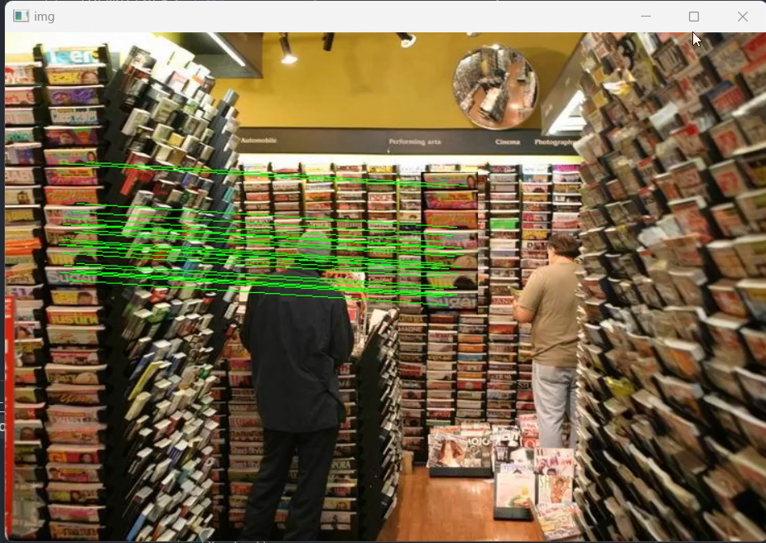
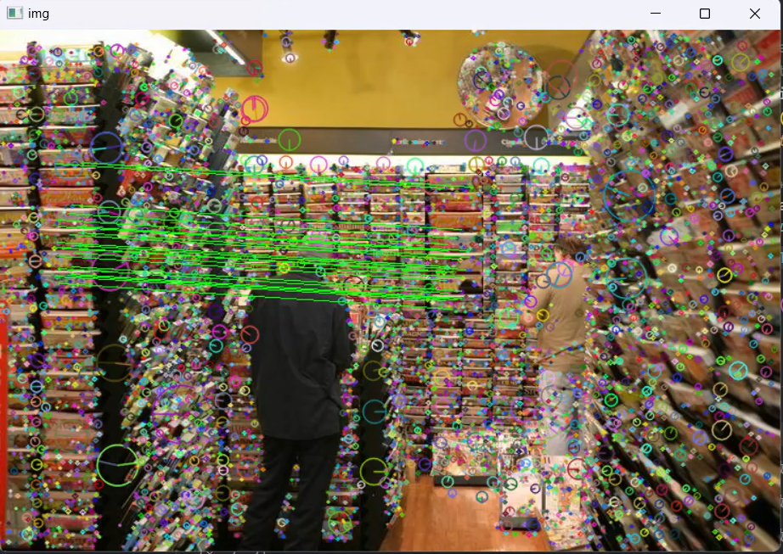
项目背景及意义
background and meaning
NO.1
NO.2

Slide 6
PART 2
研究现状
present situation

Slide 7
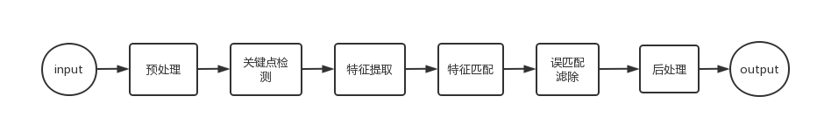
研究现状
present situation
检测技术主要分为基于关键点的检测和基于块的检测以及二者结合的综合方法，但他们有着如下统一的框架步骤。
Harris角检测
转为灰度图像
图像分块
高斯拉普拉斯检测
中值滤波
离散小波变换
...
主成分分析
...

Slide 8
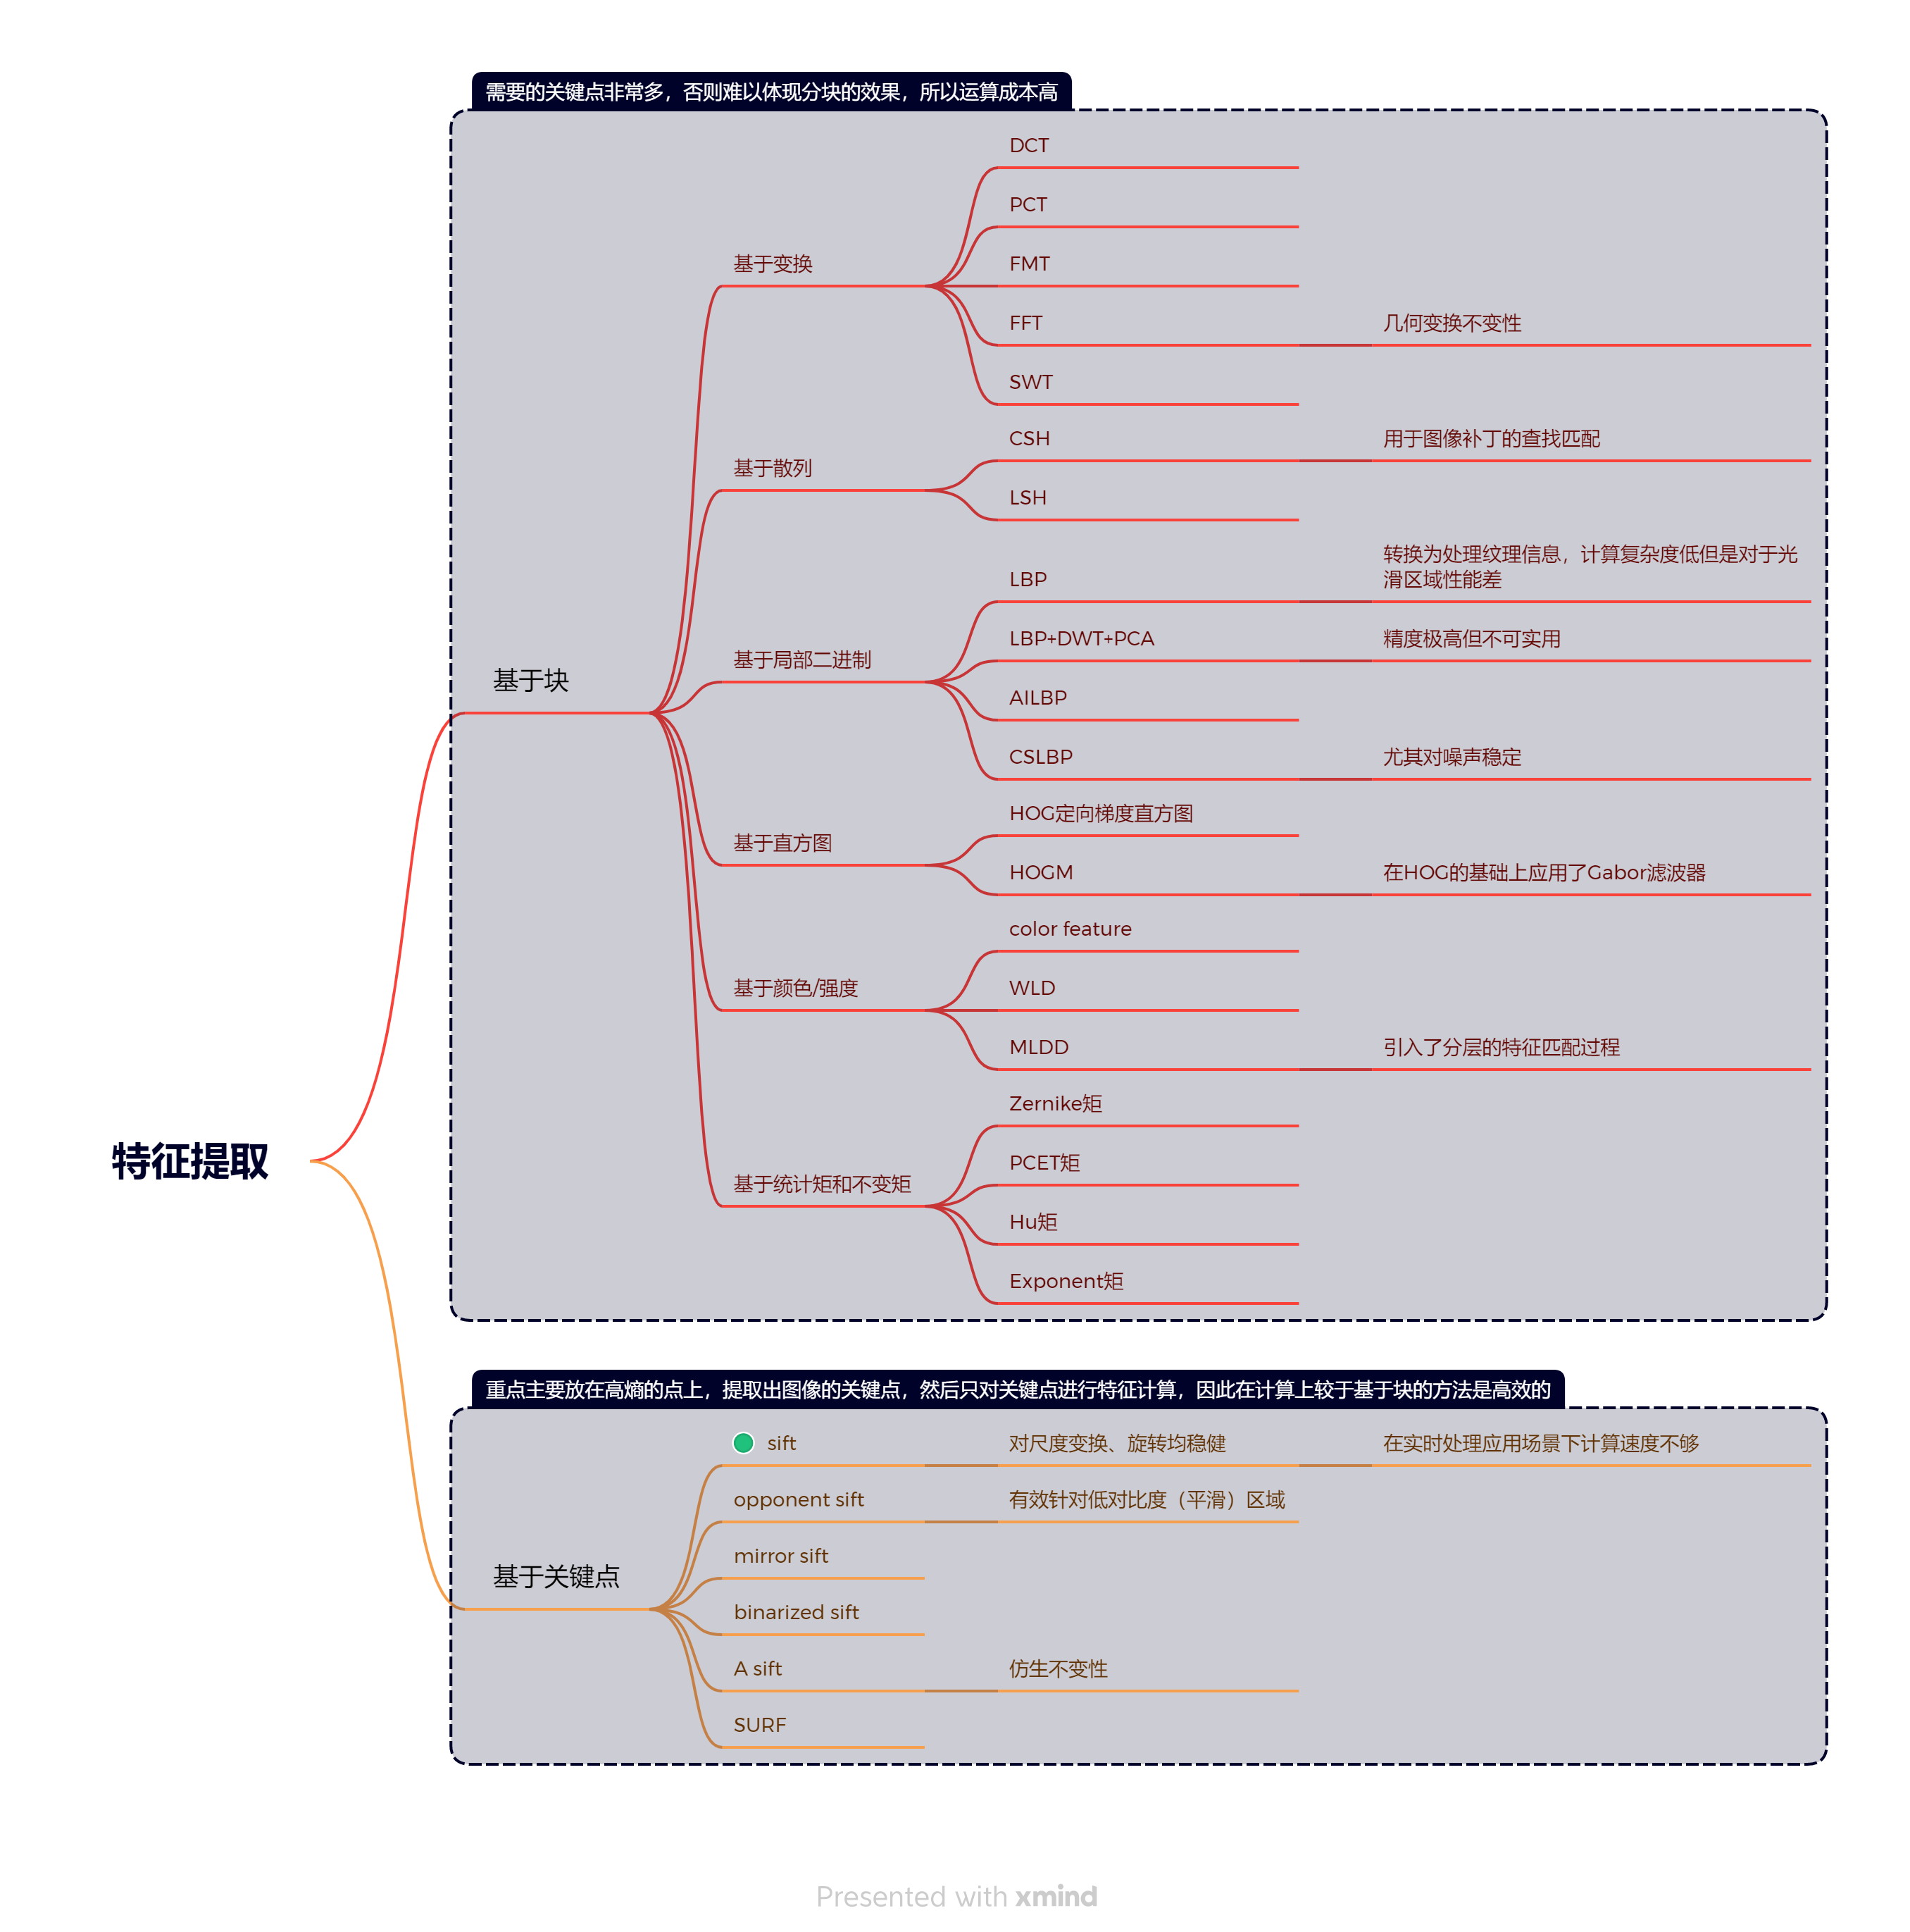
研究现状
present situation

Slide 9
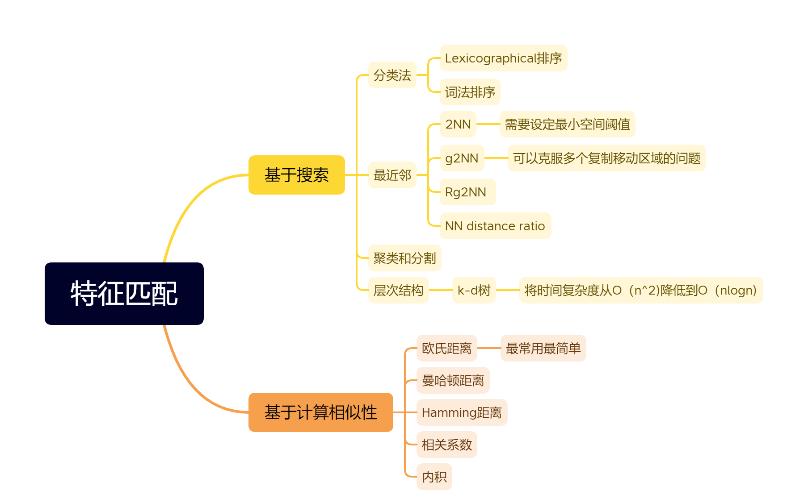
研究现状
present situation
...

Slide 10
PART 3
方案设计
design

Slide 11
PART 4
进度计划
progress and schedule

Slide 12
进度计划
progress and schedule
已完成
有待完成

Slide 13
谢谢观看

